Slide 1

AI时代，Web3开发者
需要更扎实的
基础知识与架构能力
THINKING
IN
WEB3
Demonstration via a Payment System
X: @Tc9926271334
V: Web3SecTc
Bilibili: Web3SecAnalysisT
Youtube: @Web3SecTc

Slide 2

核心目录
01
AI时代的常见误区——经典粉丝问题（～5m）
$ manus-web3-init
重新审视技术底座与开发价值
Initializing system thinking...
>> AI Myths [Check]
Web3常见概念一览——简单支付系统设计为例（～30m）
>> Payment Mainline [Ready]
02
>> Capability Model [Load]
从钱包、交易到后端的完整闭环
_
03
AI时代的变与不变（～10m）
工具进化下的工程系统本质
04
架构师能力模型（～5m）
如何在工具使用者的角色上提升

Slide 3

AI时代常见误区
——经典粉丝问题

Slide 4
粉丝问题 1：有了AI，还需要学习基础知识吗？
人和AI的协作边界
1
人——设计方案，评估方案合理性，验收代码执行结果
2
AI——协助人设计方案，细化方案，以及按方案执行，自测验证
3
AI 多Agent 编码框架：自动化构建并测试整体代码
“如果基础知识和架构能力不足，
就无法判断AI端上桌的是屎山还是珍馐”

Slide 5

粉丝问题 2：Web3和Web2是完全不同的世界吗？
Engineering
!
Logic
Security
✓
真相：Web3 是更严格的工程系统，且和web2并不完全独立
1 对分布式系统、一致性与安全性提出了更严苛要求的工程演进。
2 大部分web3项目中web2能力的占比仍然不低——cex, polymarket, defi项目等
Systems
核心洞察： 基础架构逻辑依然相通。
优秀的 Web3 开发者首先必须是一个优秀的系统工程师。

Slide 6





粉丝问题 3：“安全”可以后续再考虑吗？
在Web3世界中，由于直接和资金交互的特性，
安全不是一个可以随时添加的“插件”，而是源于设计的核心属性。
“先跑起来再说”
逻辑漏洞和设计缺陷在 Web3 中意味着资产瞬间归零
“审计可以补”
审计是最后防线，安全设计应该贯穿整个项目的生命周期。
大部分审计只是“心理安慰剂”和“合规通行证”，安全本身不可证伪，只有0和1.
无法解释系统行为，就无法保证资产安全

Slide 7




核心结论1：Web3工程系统的本质
AI 没有降低系统复杂度：它只是加速了代码堆砌，理解底层逻辑变得前所未有的重要。
Web3 不是新世界：而是对分布式工程提出了更严苛的要求，基础架构逻辑依然相通。
安全即理解力：无法解释系统行为就无法保证安全，安全应源于设计而非补丁。
"Web3 是更严格的分布式系统，而非简单的功能堆砌。"

Slide 8
Web3常见概念一览
——简单支付系统设计为例

Slide 9
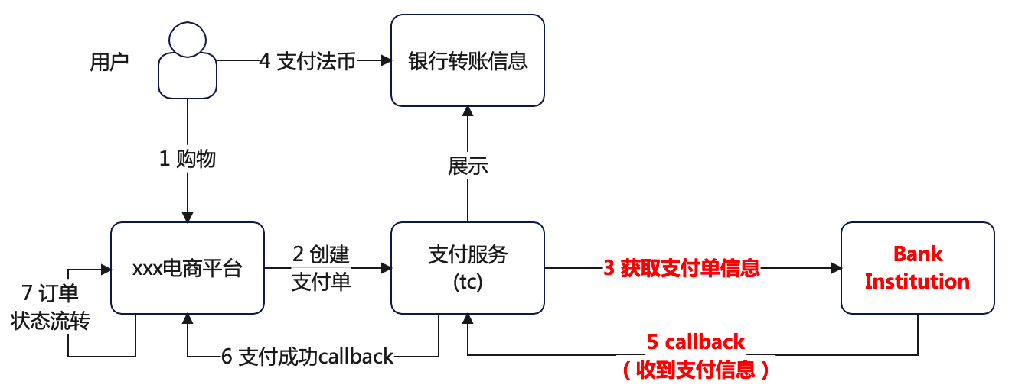
最简单的web2支付服务模型
Bank Transfer Payment Model
尽量屏蔽支付行业的专有名词和流程，简化模型
1
请求流：支付是怎么完成的？ 总共3个对象，电商平台，支付服务, bank institution。
2
资金流：钱是怎么流转的？ 最早在用户的银行账户中，然后到“支付服务tc”控制的银行账户中，然后定期清结算资金给到xxx电商平台。
3
安全检查点：系统中有哪些重点场景需要安全考量？ 服务之间：相互notify的认证，apiKey。
用户支付：支付密码，mfa等信息的使用和验证。
潜在的：服务之间的信任，人和服务的信任（数据篡改，fake authentication等）。
4
钱包概念引入 用户的钱表面上是自己控制，实际上是 “bank institution”控制。
用户的钱只是bank instituion里的一堆记账数据，alice有20 USD, bob有10 USD.

Slide 10
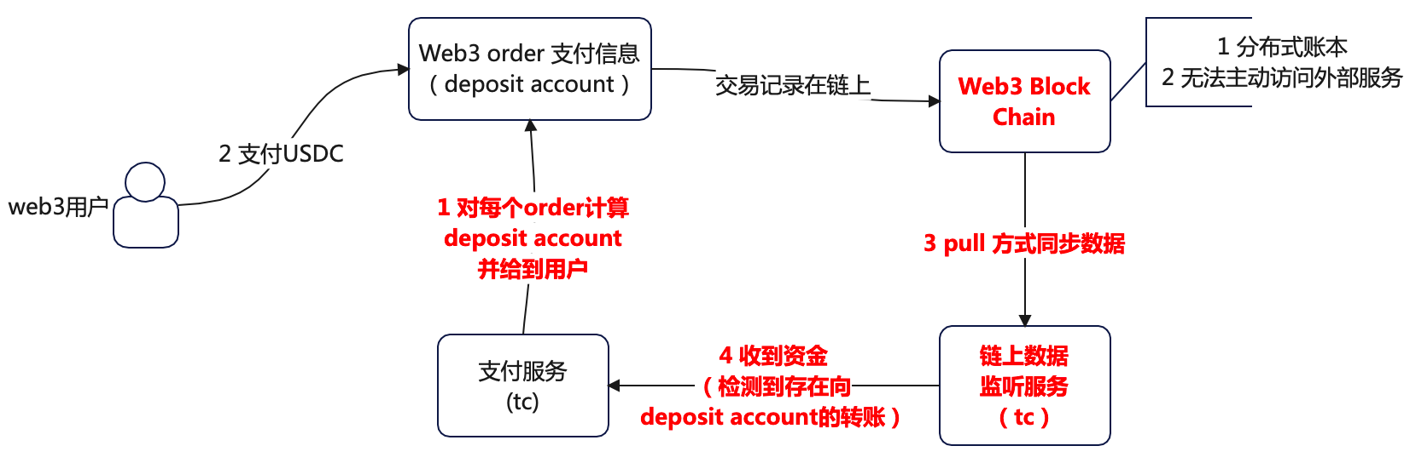
引入Web3资金的收付
“支付服务tc 版本升级，想扩展稳定币支付的业务”
需要有哪些改动？Web3能力是怎么引入的？
1
请求流：支付是怎么完成的？
bank instituion替换成了 web3 block chain。
2
资金流：钱是怎么流转的？ 最早在用户自己的web3 account中，然后到“支付服务tc”控制的deposit account中，然后定期清结算资金，最终给到电商平台的web3 account
3
Web3 Block Chain的定位
1 另一个形式的bank institution
2 各种链，各种Layer1, Layer2, 可以简单理解为各个不同的bank institution.

Slide 11
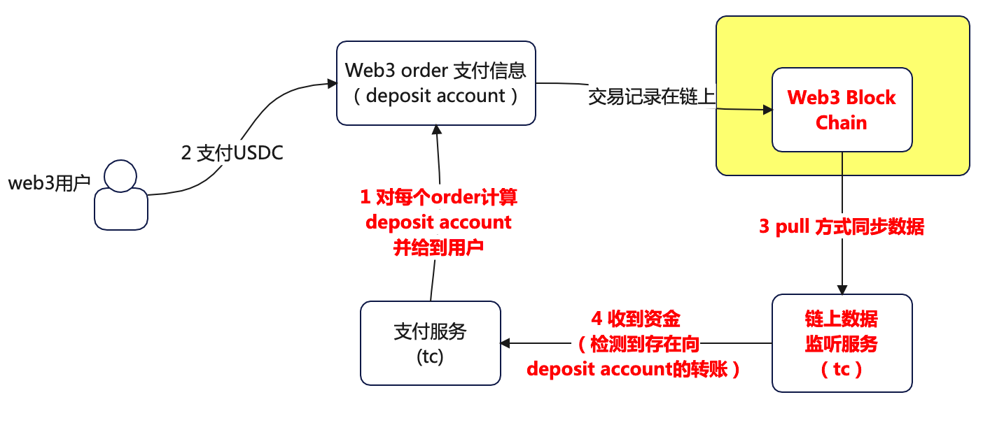
Web3 Block Chain的信任
“以前是信任Bank Institution(权威), 现在是去中心化信任”
区块链不止是数据库，还是一个全球共享的、确定的状态机。
1
数据不可篡改
2
逻辑即代码, 公开透明（合约 -> 类比 python interpreter）
3
不同的共识协议 —— 信任模型
POW, POS, DPOS, POH等等
4
本质 1 执行Smart Contract代码，将旧状态转换为新状态的计算引擎.
2 通过用户的私钥签名进行鉴权

Slide 12
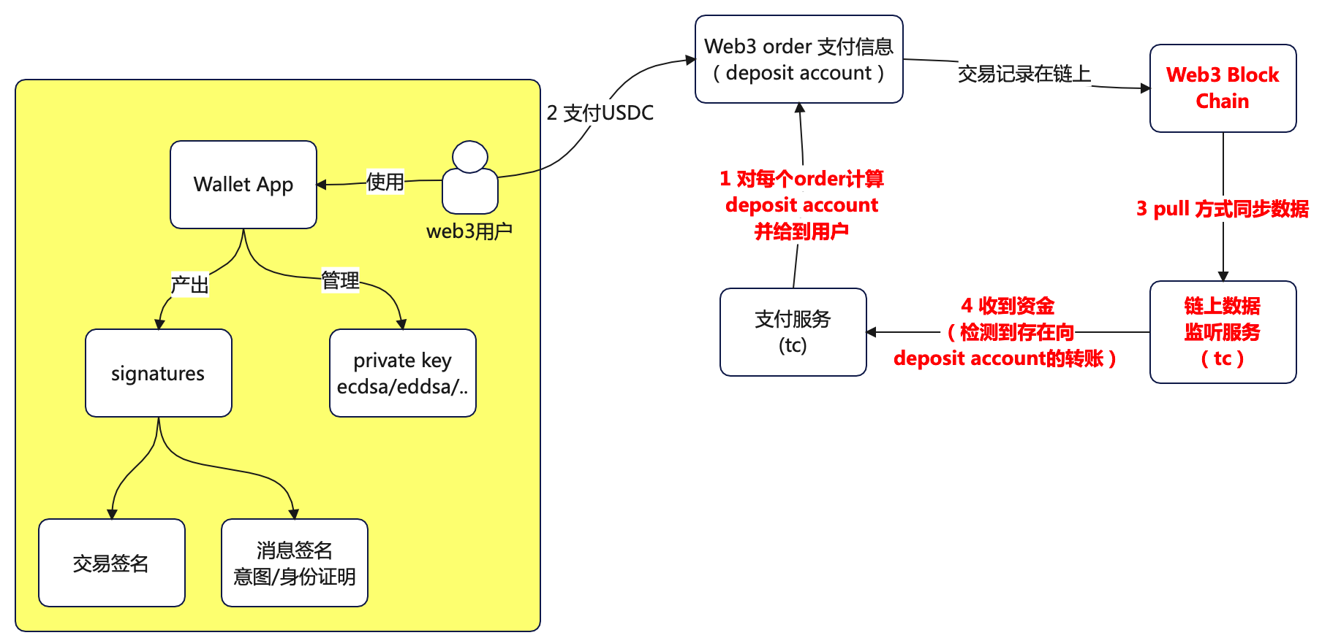
钱包本质：不仅仅是一个App
“用户如何控制自己的资产”
钱包在 Web3 中扮演着身份与资产管理的双重角色，它是用户主权的具象化体现。
私钥管理：对资产的绝对控制权
签名能力：与区块链交互的唯一合法身份
核心价值：通往 Web3 世界的唯一凭证
“钱包不是存储资产的容器，而是管理开启资产大门钥匙的工具。”

Slide 13

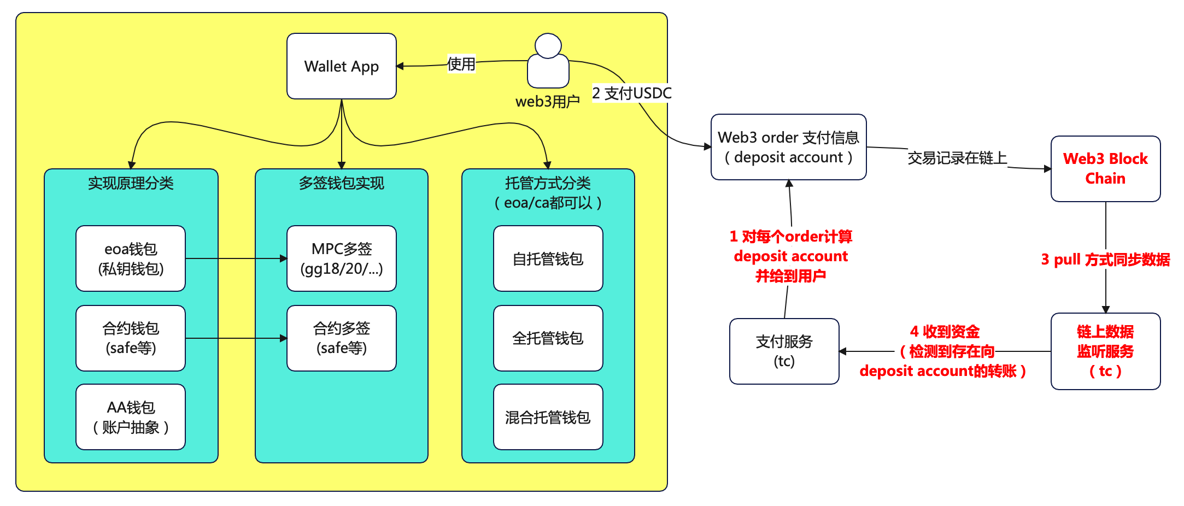



钱包类型：专业选型视角
在 Web3 开发中，选择合适的钱包架构是安全与易用性权衡 (Trade-off) 的核心决策。
实现原理分类
托管方式分类
多签钱包 / 硬件钱包 / 隐私钱包(railgun) / 分层钱包(btc/toB) / ...

Slide 14


钱包安全：第一道防线
嵌入式安全思维与风险防控
在 Web3 中，安全不是插件，而是对系统的深度理解能力与资产保护的基石。
01
私钥泄露 (Key Leakage)
资产丢失具有不可逆性，私钥即是一切。
02
签名欺骗 (Phishing)
伪造交互意图，诱导用户签署恶意交易。
eip712签名可视化/eth_sign禁用
03
权限滥用 (Approve)
无限额度授权给恶意合约，导致资产被盗。
04
安全结论
无法解释系统行为，就无法保证资产安全。

Slide 15
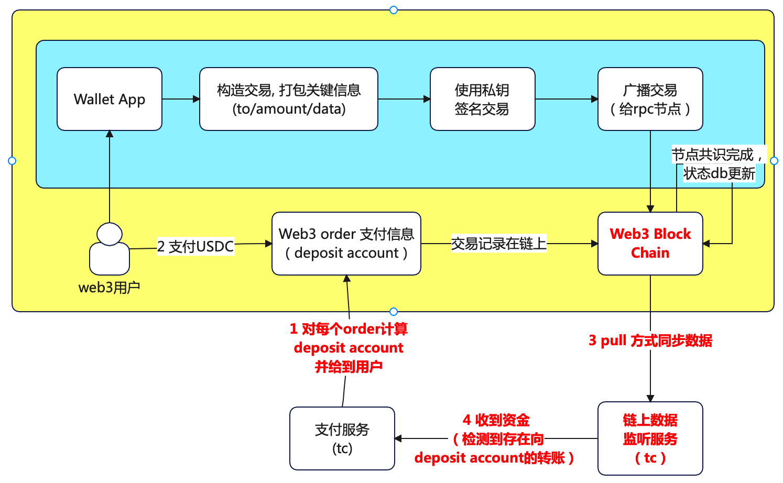



Web3 交易生命周期
理解 Web3 交易的底层逻辑，从意图定义到全网共识的完整路径。
构造 (Construct)
定义交互意图，封装 to、Gas、Nonce 和 Data 等关键参数。
签名 (Sign)
使用私钥赋予交易法律与技术效力，确保所有权不可篡改。
广播 (Broadcast)
提交至网络节点，进入 Mempool 等待矿工打包与共识确认。

Slide 16

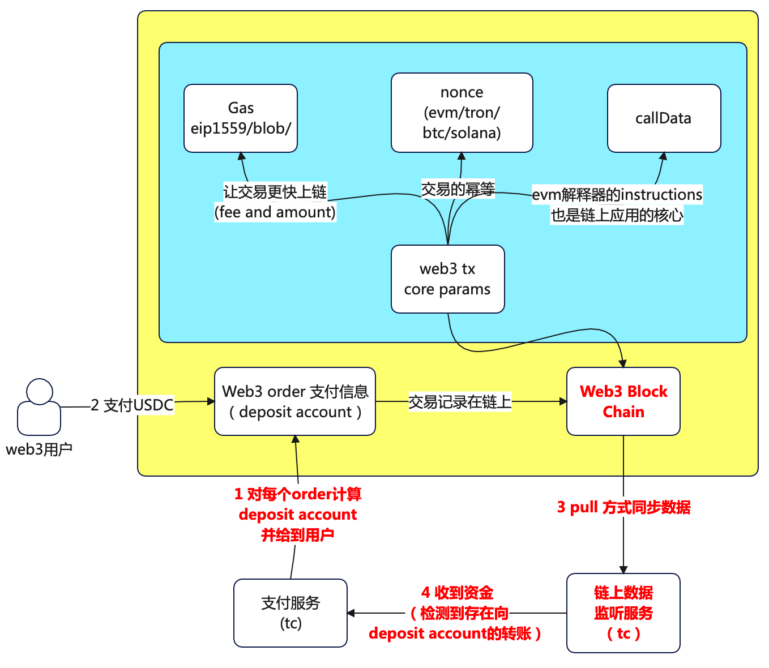



Web3交易关键参数
Gas: 系统的动力源
gas fee = gas count * gas price => paid by coin
tx gas/blob gas
eip1559: base fee/tip fee/max fee/...
Nonce: 顺序的守护者
防止重放攻击与交易乱序执行，确保账户状态变更的原子性。
evm/tron/btc/solana/...
Data: 智能合约的指令集
定义了复杂的业务逻辑与参数传递，是链上应用交互的灵魂。

Slide 17

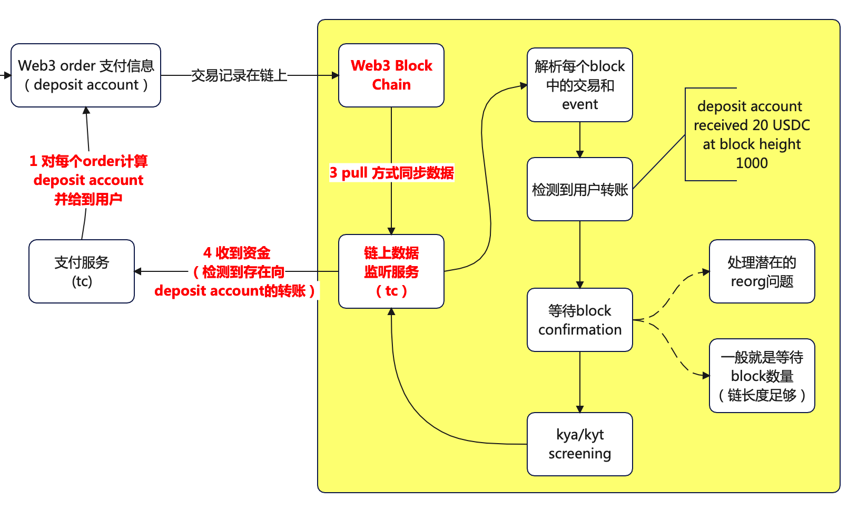
Web3 交易监听逻辑
01
交易确认 (Tracking)
实时追踪交易从 Pending 到 Confirmed 的全生命周期状态变更。
02
Event 监听 (Signals)
捕获智能合约抛出的业务信号，触发后端清分、对账与通知逻辑。
03
不确定性挑战
架构必须具备处理链分叉、区块重组与网络延迟的容错能力。

Slide 18


交易模拟 (Simulate)： Web3开发最容易忽略的能力
STATUS: SIMULATING...
“如果解释不了一笔交易为什么失败，
那就还不算真正理解 Web3。”
为什么要模拟： 在提交交易前验证执行结果，精准预测交易结果，避免不必要的资产损耗，是交易可视化的非常重要的一环。
风险防控： 未经模拟的交易可能导致资产被盗、逻辑归零或状态不一致，是安全设计的第一道坎。
工程实践： 模拟是 Debug 的前置核心步骤，是构建高健壮性支付系统的必然选择。

Slide 19
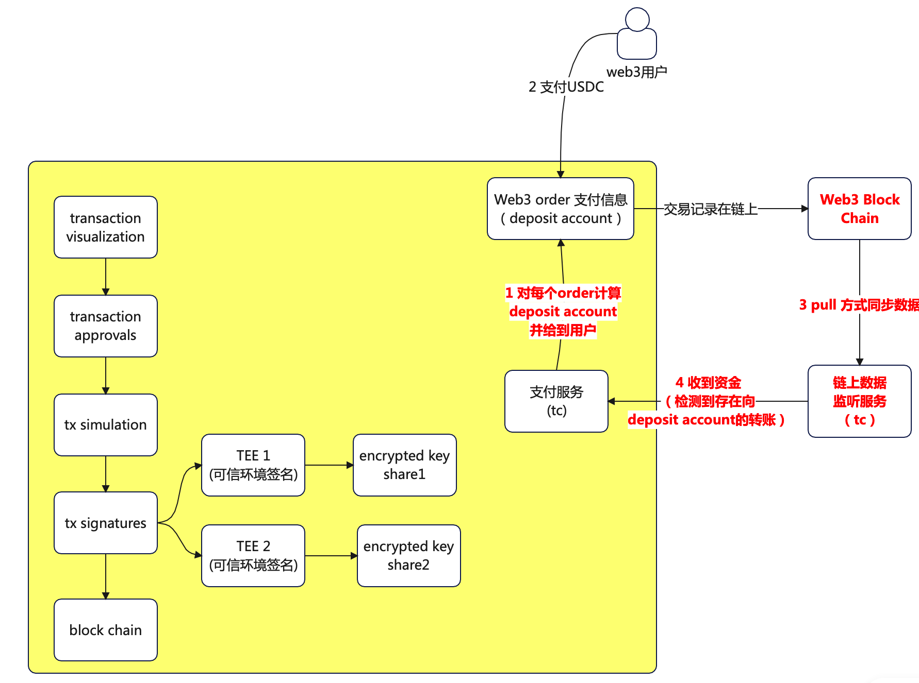
Web3 Server侧钱包安全
01
权限拆分
MPC，SAFE等多签方案，以及资金量进一步拆分等等
02
完善的web2安全流程 + 风控 + web3规则
web2流程不可或缺，特定场景下，还可以协助使用web3相关能力进行加固
03
完善的交易可视化和模拟
只签名可信交易

Slide 20
核心结论2：Web3世界对安全的要求很残酷
Web2 支付系统
Web3 支付系统
出错通常是系统问题。 数据可回滚，状态可冲正，容错空间较大，核心挑战在于高并发与可用性。
出错直接导致资产损失。 交易不可逆，漏洞即归零。容错成本极高，核心挑战在于极度的工程严谨性。
“在 Web3 世界中，安全理解力 等于 资产保护力。”

Slide 21
AI时代的变与不变

Slide 22





AI 改变了什么：效率革命
Coding 更快
从手动编写到 AI 辅助生成，多Agent编码框架已经能极大程度的减少人的精力消耗
学习更容易
知识获取门槛大幅降低，AI 成为全天候的技术导师，加速了跨领域技术的掌握。
基础的自动化能力
Agent 正在接管重复性的系统构建、基础架构部署与初步的代码审计任务。

Slide 23


AI 没改变什么： 工程本质的坚守
UNCHANGED CORE
01
系统复杂度
AI 无法从根本上消除分布式系统的复杂性。它只是加速了代码堆砌，而架构设计的严谨性依然是核心。
02
错误成本
AI 生成的错误代码同样会导致严重的资产损失。在 Web3 中，容错空间依然为零。
03
安全边界
最终的审核与责任始终在开发者手中。AI 是工具，而系统掌控力是开发者的终极防线。

Slide 24



核心结论3：人的价值，在于驾驭AI
AI 是放大器：它放大了开发者的架构思维与工程素养，而非取代人类的判断。
当代码编写变得廉价，对系统全貌的洞察力与全局掌控力将变得前所未有的昂贵。
未来的核心竞争力在于：驾驭 AI，首先要成为系统底层逻辑的深度掌控者。
“AI 让编码更简单，但让理解系统更重要。”

Slide 25
AI时代，架构师的能力模型

Slide 26







架构师能力模型： 三位一体的进化
架构能力 (Architecture)
设计高可用、高安全的分布式系统，在去中心化与性能之间寻找最优解。
WEB3 ARCHITECT CORE MODEL
Debug 能力 (Analysis)
能够深入底层协议，精准解释每一个逻辑背后的深层技术原因。
基础能力 (Fundamentals)
对底层共识机制、密码学原理与链上状态模型拥有深刻且直觉化的理解。

Slide 27



全场总结：回归工程常识
不要被 AI 焦虑：它是效率工具，无法替代人对复杂系统的深度洞察与关键决策。
基础能力更重要：理解协议、共识与安全边界将成为 Web3 时代的唯一护城河。
Web3 是系统工程：它不仅是合约编写，更是对一致性、安全性与分布式协作的极致追求。
“驾驭技术变革，回归工程本质。”

Slide 28

驾驭 AI， 而不是被 AI 驱动
Thanks For All
成为能够掌控 AI、理解系统、基础扎实的 Web3 架构师。 在变革中进化，在底层中深耕。
X: @Tc9926271334
V: Web3SecTc
Bilibili: Web3SecAnalysisT
Youtube: @Web3SecTc

